Slide 1

“

Slide 2
Урок «Логарифмы»
Подготовили и провели:
1. Размарилова Татьяна Ивановна, учитель математики высшей квалификационной категории
2. Сдобнова Ольга Викторовна, учитель математики первой квалификационной категории
3. Ливенчик Елена Павловна, учитель математики высшей квалификационной категории
4. Семенаха Галина Николаевна, учитель математики высшей квалификационной категории

Slide 3

Тема: « Логарифмы».
Тип урока: урок обобщения и систематизация знаний.
Продолжительность урока: 2 часа
Цель урока: закрепить, обобщить и систематизировать знания и умения учащихся в вычислении логарифмов, логарифмических уравнений и неравенств.

Slide 4
Учебно-методический комплекс
1. Учебник: Алгебра и начала математического анализа. 10 класс: учебник для общеобразовательных учреждений: базовый и профильный уровни \(Ю.М. Колягин, М.В. Ткачева, Н.Е. Федорова, М.И. Шабунин); под редакцией А.Б. Жижченко. –
2 издание.-М.: Просвещение ,2009.
2. Методические пособия: Книга для учителя. Изучение алгебры и начал математического анализа в 10 классе: \ Н.Е. Федорова, М.В. Ткачева. – М.: Просвещение ,2009.
3. Дидактические материалы. 10 класс: профильный уровень/ (М.И. Шабунин, М.В. Ткачева, Н.Е. Федорова, О.Н. Доброва)- 2 издание.-М.: Просвещение ,2009.
3. Сайты: www.edu.ru; www.shool.edu.ru; www.ege.edu.ru;
www. Center.fio.ru/method/getblob.asp?id=10000768 – разработки нетрадиционных уроков.

Slide 5
Задачи урока
Предметные: добиться усвоения учащимися систематических, осознанных сведений о логарифме; формировать навыки использования свойств логарифмов при решении задач.
Метапредметные: развивать познавательный интерес у учащихся через раскрытие практической необходимости и теоретической значимости темы и использование возможности ИКТ в изучении темы, умение находить творческий подход к решению разнообразных задач, продолжить формирование математической речи.
Личностные: формирование представлений о математике как части общечеловеческой культуры, понимание значимости математики для общественного прогресса; воспитание познавательной активности, чувство ответственности, культуры общения, способствовать умению работать в коллективе и в команде, создать условия для развития у учащихся умений ставить проблемы и предлагать пути их решения;

Slide 6
Методы обучения: частично-поисковый, исследовательский
Педагогические технологии:
личностно-ориентированное обучение, проектный метод.
Форма работы:
фронтальная, индивидуальная, групповая

Slide 7
Оснащение урока:
Мультимедийный проектор
Маркерная доска
Презентации, подготовленные учителем и учащимися
Подборка разноуровневых упражнений для совершенствования навыков вычисления логарифмов, решения логарифмических уравнений и неравенств

Slide 8

Ход урока:
Организационный момент
Вступительное слово учителя
Представление лабораторий и их проблем
Работа в лаборатории и отчет о проделанной работе каждой лаборатории
Домашнее задание
Рефлексия

Slide 9

Логарифмы
Холодные числа, внешне сухие формул математики полны внутренней красоты и жара сконцентрированной в них мысли.
Александров А.Д.

Slide 10
В чем проявляется взаимосвязь развития математической науки и развития общества?
Математические расчеты помогают
делать открытия;
Математика помогает вычислять
стоимость покупки;
Математические формулы помогут
рассчитать площадь комнаты;
Логарифмические формулы облегчат
вычисления степеней.

Slide 11
Значимость логарифмов
«С точки зрения вычислительной практики, изобретение логарифмов по важности можно смело поставить рядом с другим, более древним великим изобретением индусов – нашей десятичной системой нумерации.»
Успенский Я. В.,
русский математик

Slide 12
Из истории логарифмов
Слово логарифм происходит от греческого λογοφ (число) и ρίνμοφ (отношение) и переводится, следовательно, как отношение чисел. Выбор изобретателем (1594 г.) логарифмов Джоном Непером такого названия объясняется тем, что логарифмы возникли при сопоставлении двух чисел, одно из которых является членом арифметической прогрессии, а другое – геометрической.

Slide 13

Лаборатории
Группа | Тема для исследования | Проблемный вопрос
теоретики | Понятие логарифма | Как теория логарифмов помогает ускорению и упрощению вычислений?
мыслители | Способы решения логарифмических уравнений | Как можно использовать теорию логарифмов для решения уравнений
экспериментаторы | Способы решения логарифмических неравенств | Как можно использовать теорию логарифмов для решения неравенств
исследователи | Логарифмическая функция и её график | Как использовать теорию логарифмов для изучения логарифмической функции
практики | Логарифмы вокруг нас | Где в жизни встречаются логарифмы

Slide 14

Лаборатория теоретиков

Slide 15

Логарифмом положительного числа b по основанию a, где a>0, a≠1, называется показатель степени, в которую нужно возвести а чтобы получить b.
Пример:

Slide 16
В зависимости от значения основания приняты два обозначения
Если основанием является 10, то вместо log₁₀ x пишут
lg x.
2. Для введения следующего определения стоит понимать что за число e.
Число е есть предел, к которому стремится при неограниченном возрастании n. Т.е
Вместо log_{e} x принято писать ln x.

Slide 17
Можно выделить три формулы
Из определения логарифма следует следующее тождество:
Примеры:

Slide 18
1. Логарифм произведения равен сумме логарифмов множителей:
2. Логарифм частного равен разности логарифмов :

Slide 19
3. Логарифм степени равен произведению показателя степени на логарифм ее основания:
4. Логарифм корня равен отношению логарифма подкоренного выражения и показателя корня:

Slide 20
5. Переход от одного основания к другому

Slide 21
1. Вычислить:
а)
б)-1 в)1 г)6
2. Вычислить:
а) 16 б)64 в)12 г)32
3. Вычислить:
б)
а)
в)
г)
4. Вычислить:
а)
б) 0 в)6,5 г)1,5

Slide 22
ответы
1. 1(в)
2. 64(б)
3. (а)
4. 1,5 (г)

Slide 23

Исследовательская лаборатория
Что же такое логарифм?

Slide 24

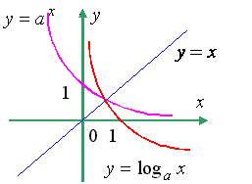


ГРАФИКИ И СВОЙСТВА ЛОГАРИФМИЧЕСКОЙ ФУНКЦИИ
1) ;
2) ;
3) не является ни четной, ни нечетной;
4) не ограничена;
5) вертикальная асимптота x=0;
6) убывающая;
7) выпукла вниз;
8) дифференцируема.

Slide 25

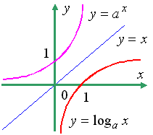
1)
2)
3) не является ни четной, ни нечетной;
4) не ограничена;
5) вертикальная асимптота x=0;
6) возрастающая;
7) выпукла вверх;
8) дифференцируема.

Slide 26
Свойства функции:
Область определения (0; ∞)
Область значений R
Чётность /нечётность: функция не является ни четной, ни нечетной
Нули функции: y = 0 при x = 1
Промежутки знакопостоянства: если 0 < a < 1, то y >0 при x € (0; 1), y < 0 при x € (1; ∞), если a > 1, то y >0 при x € (1; ∞), y < 0 при x € (0; 1)
Промежутки монотонности : при 0 < a < 1 функция убывает при x € (0; ∞) при a > 1 функция возрастает при x € (0; ∞)
Экстремумов нет.
График функции проходит через точку: (1; 0)
Асимптота x = 0

Slide 27
Применение логарифмической функции
Логарифмическая функция крайне важна в экономике, физике, при проведении научных, экспериментальных расчетов, астрономии и др. Форма логарифмической спирали присуща многим природным объектам.
Физика — интенсивность звука (децибелы).
Астрономия — шкала яркости звёзд.
Химия — активность водородных ионов (pH).
Сейсмология — шкала Рихтера.
Теория музыки — нотная шкала, по отношению к частотам нотных звуков.
История — логарифмическая шкала времени.

Slide 28
Выводы:
Логарифмической функцией называется функция вида f(x) = log _{а} x, определённая при

Slide 29
РЕШИТЕ ПРИМЕРЫ, ОСНОВЫВАЯСЬ НА СВОЙСТВА ЛОГАРИФМА. ПРИ ОТВЕТЕ ПРОГОВОРИТЕ ЭТИ СВОЙСТВА
Найдите области определения функций:

Slide 30
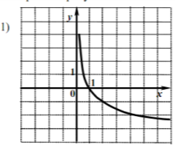
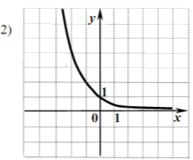
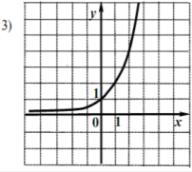
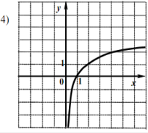
НА ОДНОМ ИЗ РИСУНКОВ ИЗОБРАЖЕН ГРАФИК ФУНКЦИИ У=LOG₂Х. УКАЖИТЕ НОМЕР ЭТОГО РИСУНКА.
Ответ: №4

Slide 31

Лаборатория мыслителей

Slide 32
ЛОГАРИФМИЧЕСКИЕ УРАВНЕНИЯ
Уравнения, содержащие переменную под знаком логарифма называются логарифмическими.
Простейшим примером логарифмического уравнения служит уравнение
log_{a} х = b (где а > 0, а ≠1).
Его решение x = a^{b}.

Slide 33
МЕТОДЫ РЕШЕНИЯ ЛОГАРИФМИЧЕСКИХ УРАВНЕНИЙ
Функционально-графический
С использованием определения
Потенцирование
Введение новой переменной
Логарифмирование обеих частей уравнения, если они положительны

Slide 34
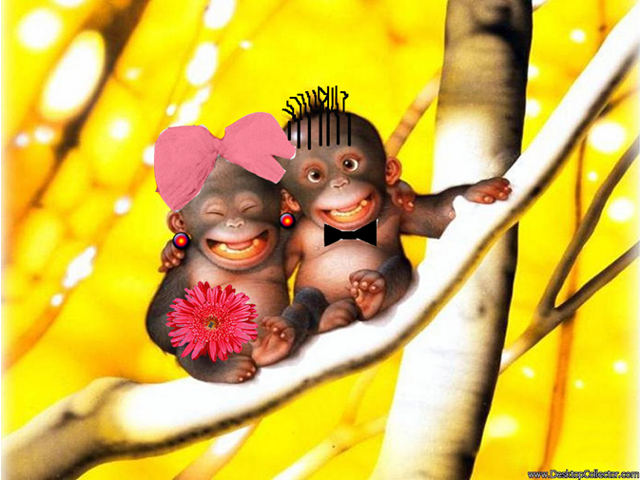
ЗАПОМНИ !
Логарифм и ОДЗ
вместе
трудятся
везде!
Сладкая парочка!
Два сапога – пара!
ОН
- ЛОГАРИФМ!
ОНА
-
ОДЗ!
Два в одном!
Два берега у одной реки!
Нам не жить
друг без
друга!
Близки и неразлучны!

Slide 35

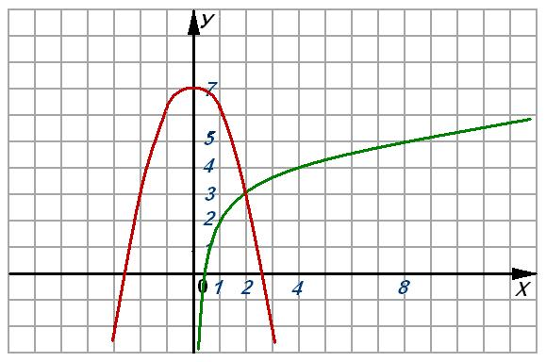


ФУНКЦИОНАЛЬНО-ГРАФИЧЕСКИЙ МЕТОД
Пример:
Решение:
Ответ: x = 2

Slide 36









МЕТОД С ИСПОЛЬЗОВАНИЕМ ОПРЕДЕЛЕНИЯ
Пример:
Решение: ,где
Ответ: 4 и -2

Slide 37

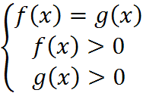

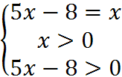
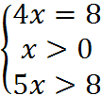
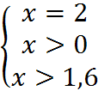

ПОТЕНЦИРОВАНИЕ
Пример:
Решение:
Ответ:

Slide 38










ВВЕДЕНИЕ НОВОЙ ПЕРЕМЕННОЙ
Пример:
Решение:
Ответ: и

Slide 39








ЛОГАРИФМИРОВАНИЕ ОБЕИХ ЧАСТЕЙ УРАВНЕНИЯ,ЕСЛИ ОНИ ПОЛОЖИТЕЛЬНЫ
Пример:
Решение:
Ответ: и

Slide 40
Работа у доски с проверкой
Решение:
По определению логарифма:
4+x=5²
4+x=25
x=21
Ответ: x = 21.
Решение:
По определению логарифма:
8+x=2 ³
8+x=8
x=0
Ответ: x = 0.

Slide 41
Работа у доски с проверкой
Решение:
По определению логарифма:
9+x=3⁴
9+x=81
x=72
Ответ: x = 72.
Решение:
По определению логарифма:
3+x=2⁷
3+x=128
x=125
Ответ: x = 125.

Slide 42

Экспериментальная лаборатория

Slide 43
Логарифмические неравенства

Slide 44
Логарифмическим неравенством называют неравенства вида
log_{a}f(x) > log_{a}g(x),
где а- положительное число, отличное от 1.
При а>1 logaf(x) > logag(x) и
f(x)>0, g(x) >0,то f(x)>g(x)
При 0 < а < 1 logaf(x) > logag(x) и
f(x)>0, g(x) > 0, то f(x) < g(x)

Slide 45

При решении логарифмических неравенств следует учитывать общие свойства неравенств, свойство монотонности логарифмической функции и область её определения.

Slide 46
Традиционный способ
Функция
монотонно
возрастающая

Slide 47
Традиционный способ
функция
монотонно
убывающая

Slide 48

Индивидуальная работа по теме:
Вариант 1:
Вариант 2:
Вариант 3:
1.
1.
1.
2.
2.
2.

Slide 49
Ответы
Вариант 1:
Вариант 2:
Вариант 3:

Slide 50
Работа у доски
Решение неравенств
log3 (2х-4)>log3(14-x)
Log1/3(2х-4)>log1/3(14-x)
6<х<14
2<x<6

Slide 51
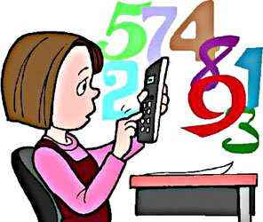
Практическая лаборатория

Slide 52
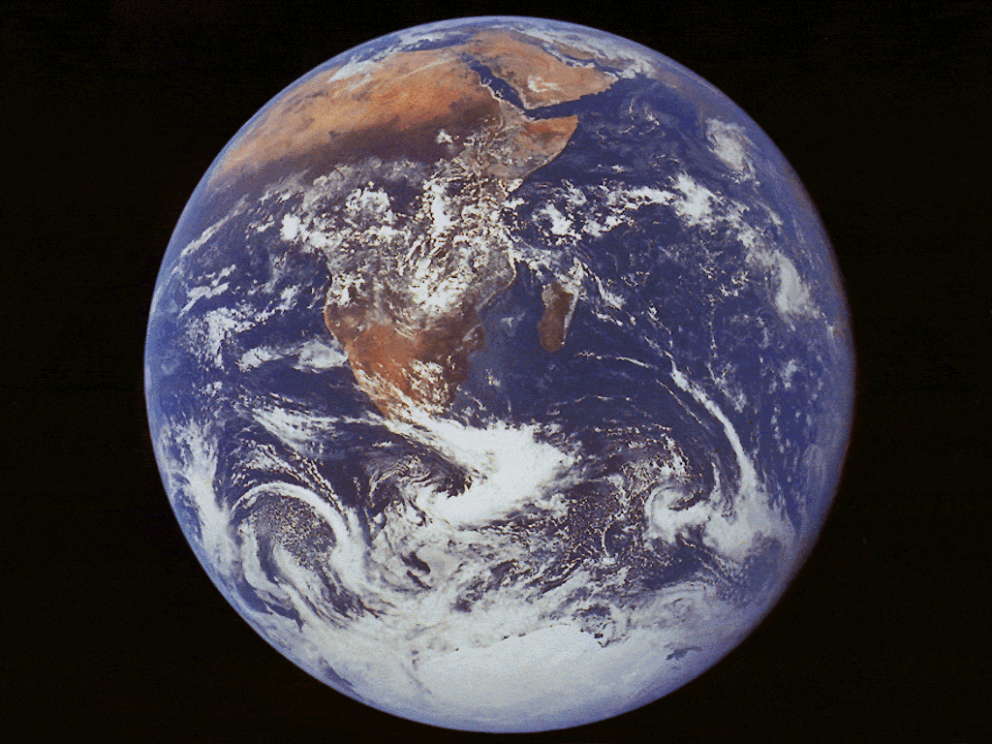
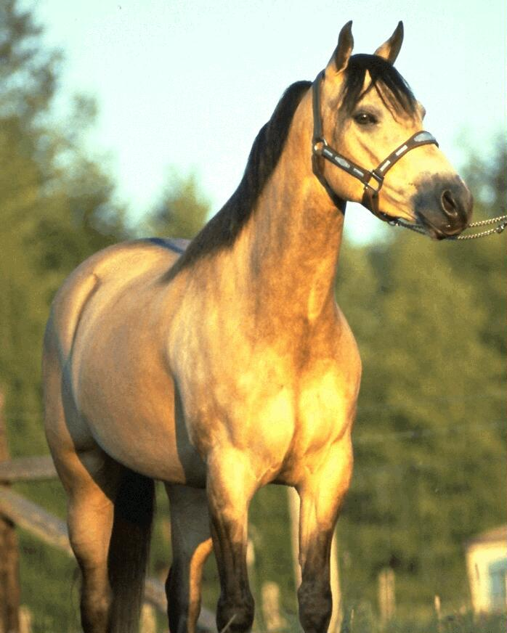
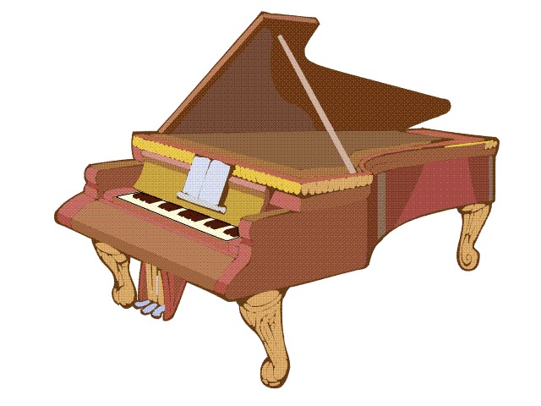


Логарифмы в деятельности человека
в астрономии
в электротехнике
в животноводстве
в технике
в экономике
в музыке

Slide 53

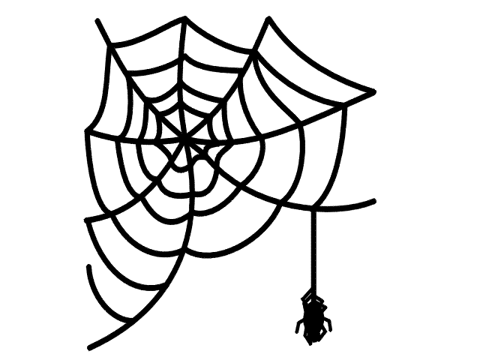
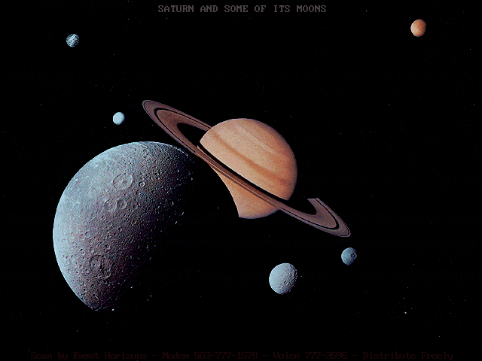
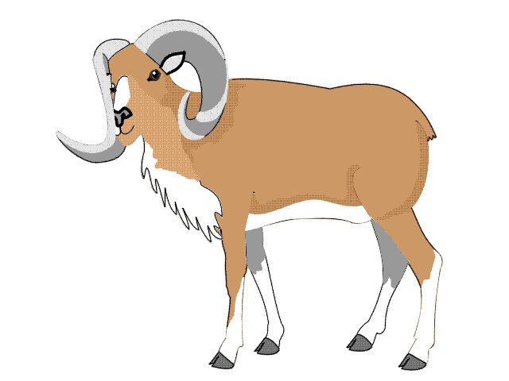
Логарифмы в природе
семечки подсолнуха
паутина
галактика
раковина
рога козла

